Slide 1
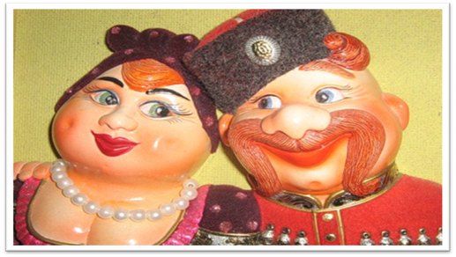
Кубань -многонациональный край.

Slide 2
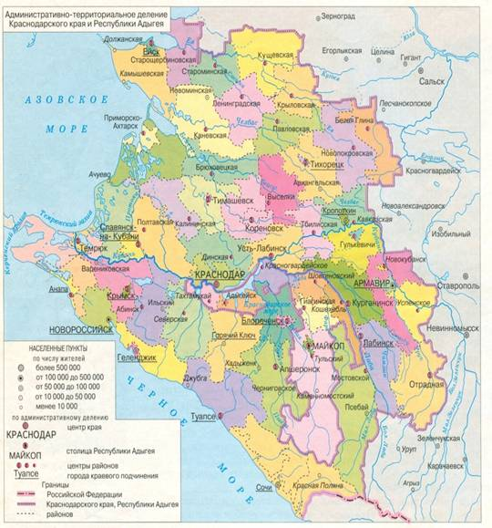
Общая численность населения Кубани составляет 5,2 млн. человек (по данным на 1 января 2010 года). Краснодарский край занимает 3-е место среди регионов Российской Федерации по числу жителей — после Москвы и Московской области. Удельный вес городского населения составляет 52,5 %, сельского — 47,5 %. Плотность населения — 67,9 чел./км² (данные 2010 года).

Slide 3
Народ
Русские
в том числе казаки
Армяне
Украинцы
Греки
Белорусы
Татары
Грузины
Немцы
Адыгейцы
Турки
Азербайджанцы
Цыгане
Мордва
Молдаване
Курды
Шапсуги
Численность в 2002 г., тыс. чел.
4436,3 (86,6 %)
17,5 (0,3 %)
274,6 (5,4 %)
131,8 (2,6 %)
26,5 (0,5 %)
26,3
25,6
20,5
18,5
15,8
13,5
11,9
10,9
7
6,5
5
3,2

Slide 4
Многонациональность исторически характерна для южных рубежей России (в крае проживают представители более 100 национальностей).
Современный этнический состав населения Кубани начал складываться во второй половине XVIII века. Особенно интенсивно эти процессы протекали во второй половине XIX века, и новый их всплеск приходится уже на наше время.
Однако и в более ранние периоды кубанская земля не была безлюдной. На ней жили и по ней проходили на пути к новым местам поселения многие народы. Они оставили нам памятники материальной культуры, названия местностей. Здесь решались иногда в кровавых сражениях судьбы целых народов. Территория Краснодарского края была перекрестком больших кочевий, здесь проходила зона взаимодействия жителей гор и степняков, поэтому национальный состав населения и границы расселения народов менялись довольно быстро.

Slide 5
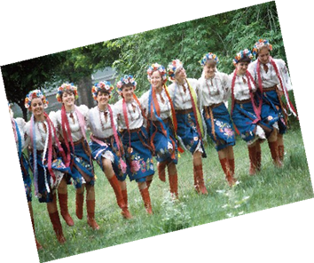
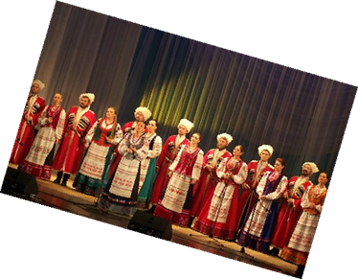
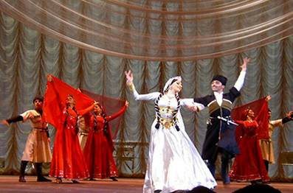
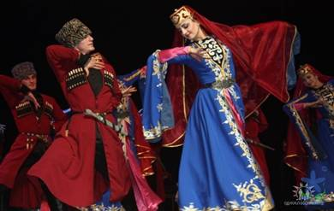

Slide 6
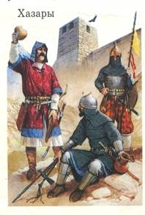
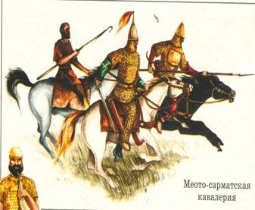
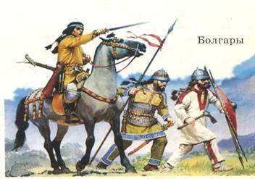
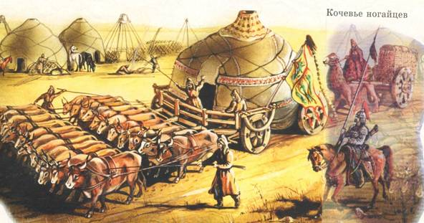

Slide 7
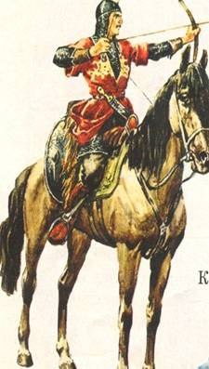
Адыгейцы являются очень древним из исторически уловимых народов, населявших берега Кубани, хотя их корни и происхождение до конца еще не ясны. Существует гипотеза о переселении их далеких предков «кашаков» из Передней Азии в эпоху бронзового века. Уже в I тысячелетии до новой эры среди ряда народов Кубани выделяются меоты, которые традиционно считаются генетическими предшественниками адыгейцев.
Кавказская война и выселение части адыгейцев в Турцию значительно изменили этническую карту Кубани. В 1867 году, после переселения, в Кубанской области оставалось всего 75 тысяч горцев.

Slide 8
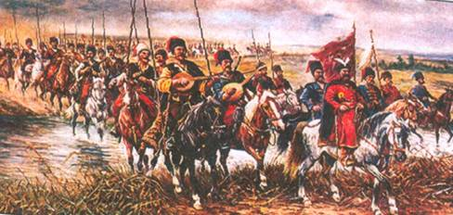
Славяне имеют давние исторические связи с Кубанью: в X–XI веках на Тамани существовало древнерусское Тмутараканское княжество. Однако предки нынешнего славянского населения появляются здесь значительно позже, после длительного перерыва — с XVIII века. В 1710 году находят пристанище на Кубани некрасовские казаки численностью до 10 тыс. человек — выходцы с Дона, участники восстания Кондратия Булавина. Однако уже с 1740 года некрасовцы переселяются общинами на территорию Османской империи, спасаясь от притеснений царского правительства.

Slide 9
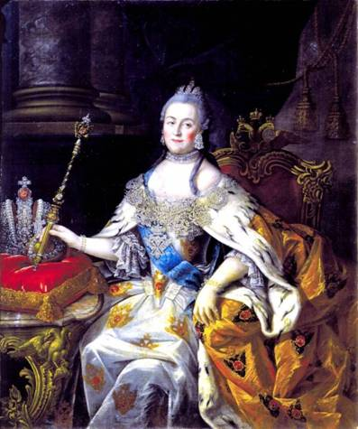
С конца XVIII века на Кубани начинают формироваться украинская и русская этнографические группы — черноморское и линейное казачество. Их основу составили запорожские и донские казаки и крестьяне южнорусских и украинских губерний, переселенные сюда для несения пограничной службы. Кубанские земли были жалованы бывшим запорожцам Екатериной II.

Slide 10
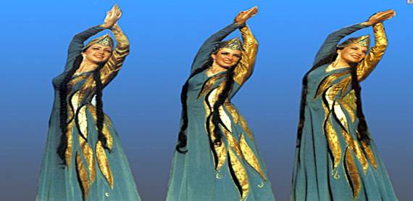
Армяне жили на Кубани со средневековья. Так, еще до прибытия сюда казаков, у горцев существовали армянские поселения — Гяурхабль и другие. Возможно, армяне переселились сюда из Крыма в XV веке. В 1839 году черкесо-гаи (кубанские армяне) основали селение Армавир. К концу XIX века относится массовая волна переселения на Кубань амшенских армян — выходцев с территории Турции.

Slide 11
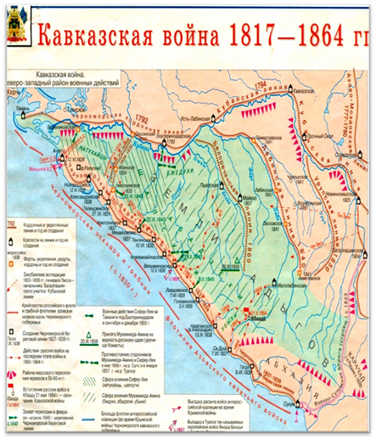
Особенно значительные изменения в национальном составе населения Кубани происходят в 1860–1870-е годы. Это было связано с окончанием военных действия на Кавказе и правительственными мероприятиями по заселению нагорной полосы и Черноморского побережья nocле ухода части горских племен в Турцию. В это время здесь появляются греки, эстонцы, молдаване, которые, прибывая к новому месту жительства целыми общинами, основывали селения.

Slide 12
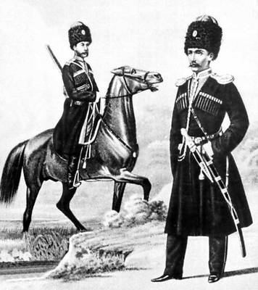
Миграционный поток на Кубань из других регионов России был, начиная с 60-х годов XIX века, очень активным. В результате население Черноморской губернии (приморская полоса от Анапы до Адлера, где не было военного казачьего управления) выросло с 1861 по 1914 год на 1600%, а Кубанской области — на 437%. К 1917 году большинство на Кубани составляло славянское население, не относящееся к казачьему сословию.

Slide 13
Изменения этнического состава населения происходили на Кубани и после 1917 года. Так, в течение 1920–1930-х годов значительно уменьшилось количество украинцев как результат голода 1933 года и насильственной смены национальности (ранее многие потомки запорожцев причисляли себя к украинцам).
В 1924 году в Курганинском районе переселенцами из Карской области (Турция) был образован ассирийский хутор Урмия (ассирийцы в незначительном числе впервые появились на Кубани на рубеже XX века), а к 1930 году в этот хутор переселилось около 100 семей из Москвы, Ленинграда, Свердловска и других мест.
Уже в последние десятилетия, с 1970-х годов, в крае появились курды, турки-месхетинцы, хемшилы (армяне-мусульмане).

Slide 14
Северный Кавказ, как уже неоднократно подтверждала история, является чрезвычайно важным для России регионом. Это — ворота, в том числе морские, в Закавказье и на Балканы, поставщик продовольствия в другие регионы страны и уникальная курортная зона. Вместе с тем Северный Кавказ — один из потенциально конфликтных регионов Российской Федерации. Причина этого — сложный клубок межнациональных противоречий, как исторически унаследованных от Российской империи, так и созданных после 1917 года.

Slide 15
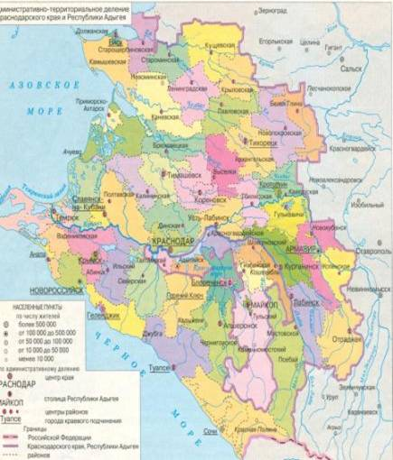
Начиная с 1988 года, край стал центром притяжения беженцев, вынужденных переселенцев, иных категорий мигрантов из различных регионов бывшего СССР. В этом потоке на 1-ом месте по численности — русские, на 2-ом — армяне. Армянская диаспора на Кубани всегда была достаточно мощной, и во многих городах (Армавир, Туапсе, Сочи, Новороссийск, Анапа и Краснодар) количество этнических армян велико. Среди других переселенцев — азербайджанцы, курды, ассирийцы, украинцы, белорусы, греки, адыгейцы и немцы. Количество греков, немцев и турок в крае снизилось после репрессивных переселений 1930-х — 1940-х годов; адыги (шапсуги, натухайцы и др.), сейчас немногочисленные и являются аборигенными обитателями края. Самым многонациональным районом края является Крымский.

Slide 16
Народы, проживающие в нашем крае, отличаются своей культурой, языком, национальными традициями, обрядами, верой.
И очень важно, чтобы каждый из нас с уважением относился к обычаям других людей независимо от их национальной принадлежности и вероисповедания. В этом и заключается принцип толерантности.

Slide 17
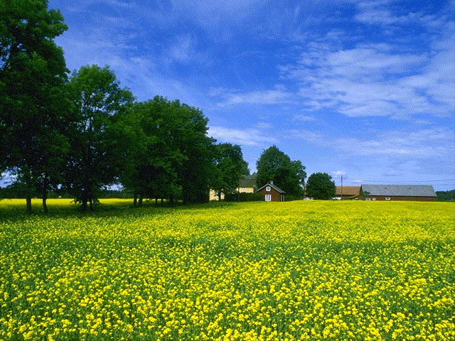
Люблю мой край несказанно богатый,
Мою Кубань – жемчужину страны.
Её простор, в садах вишнёвых хаты,
Весёлый пляс и песни старины.
Пусть небо будет чистым и безоблачным Цветут сады, кругом шумят поля.
Живи всегда счастливо и свободно
Казачий край, кубанская Земля!

